Slide 1
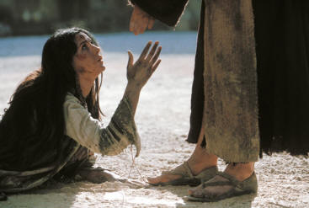
A GRANDE ESPERANÇA E O JUÍZO

Slide 2
1. APRESENTAÇÃO DO JUÍZO

Slide 3
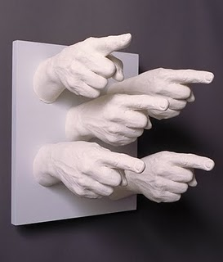
TODAS AS OBRAS

Slide 4
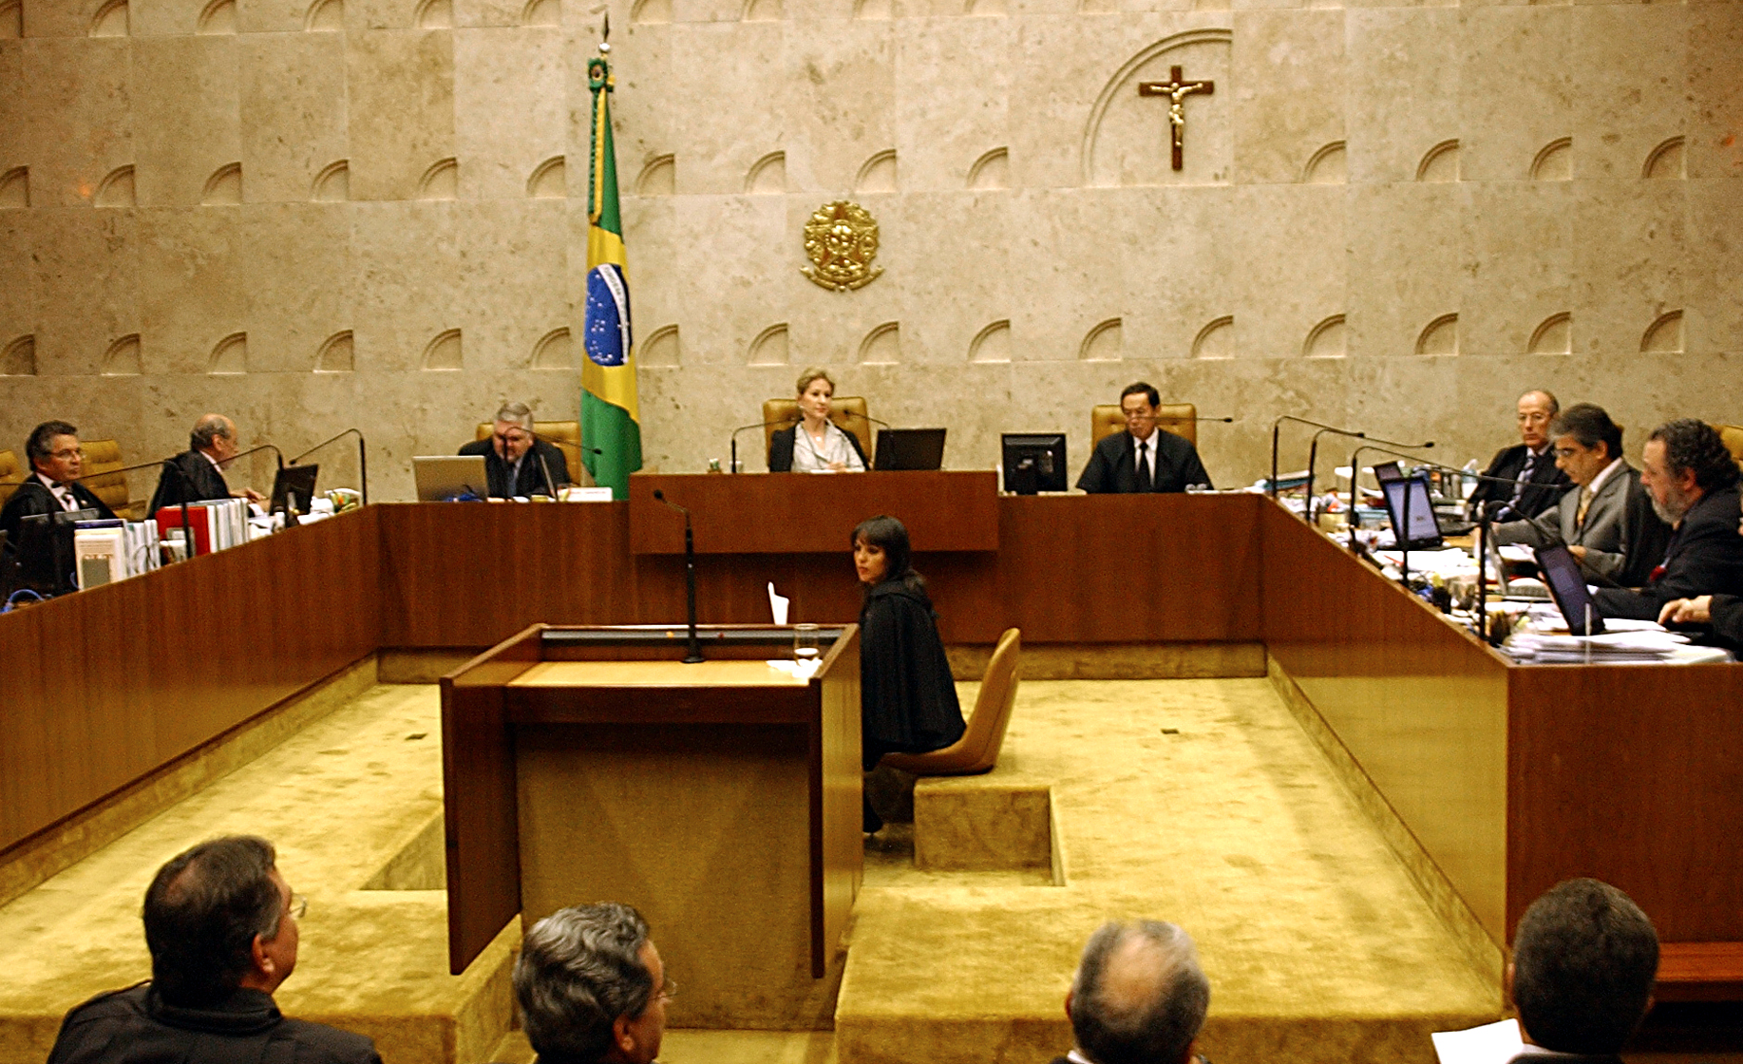
TODAS AS PESSOAS

Slide 5
2. DESENVOLVIMENTO DO JUÍZO

Slide 6
3 FASES DO JUÍZO

Slide 7
JUÍZO DE INVESTIGAÇÃO

Slide 8
JUÍZO DE COMPROVAÇÃO

Slide 9
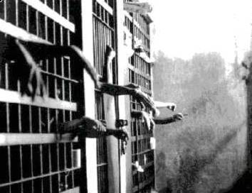
JUÍZO DE EXECUÇÃO

Slide 10
3. ADVERTÊNCIAS DO JUÍZO

